Slide 1
PROTECCIÓN DEL HOMBRE ANTE LA MAQUINARIA
GRUPO 18
ALBERA LUCRECIA.
BELZA NICOLAS.
PEREZ FERNANDEZ IGNACIO.
Higiene y Seguridad

Slide 2
OBJETIVOS
CONCIENTIZAR:
Sobre los riesgos de una inapropiada manipulación de las maquinas y herramientas.
Sobre el uso de elementos de protección personal.
Sobre la capacitación del buen uso de una herramienta.

Slide 3
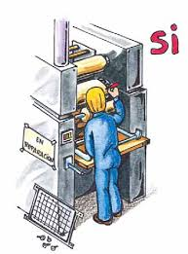
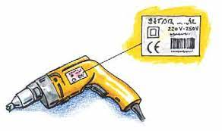
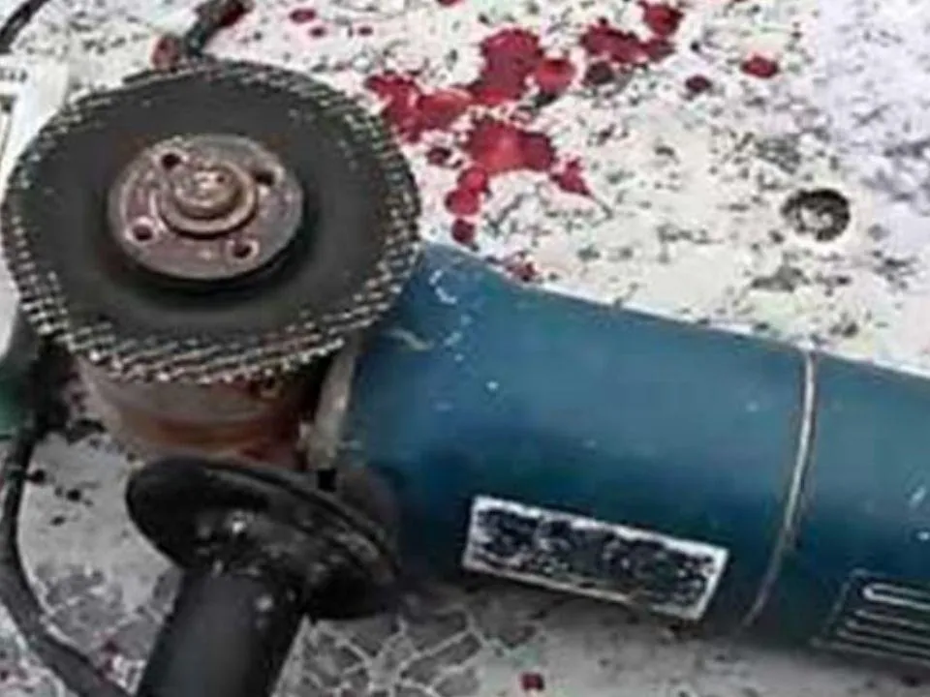
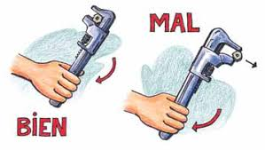
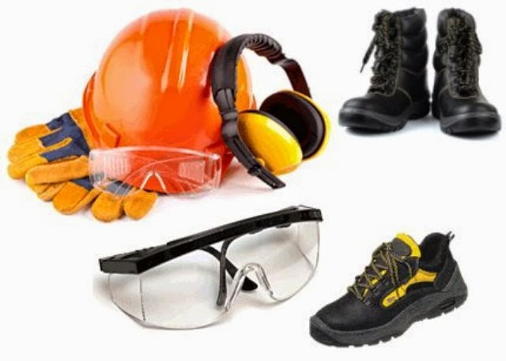
INTRODUCCIÓN
Herramientas.
Maquinas.
Maquinaria.
Maquinas herramientas.

Slide 4
MARCO LEGAL
Ley de Higiene y Seguridad 19587/72:
Decreto 351/79:
Artículos 103 a 109: Maquinarias y herramientas
Artículos 110 a 113: Herramientas
Decreto 911/96:
Artículos 189 a 195: Máquinas para trabajar en madera
Artículos 196 a 203: Herramientas de accionamiento manual y mecánicas portátiles
Artículos 204 a 207: Herramientas neumáticas
Artículos 208 a 209: Herramientas eléctricas

Slide 5
Peligros de las máquinas y herramientas
Peligro mecánico
Peligros debidos a defectos ergonómicos
Peligro eléctrico
Peligro de incendio
Peligro térmico
Peligro de explosión
Peligro producido por la exposición a ruido
Peligro producido por la exposición a vibraciones
Peligro debido a radiaciones
Peligro producido por la exposición a sustancias peligrosas y a la emisión de polvo, gases.

Slide 6
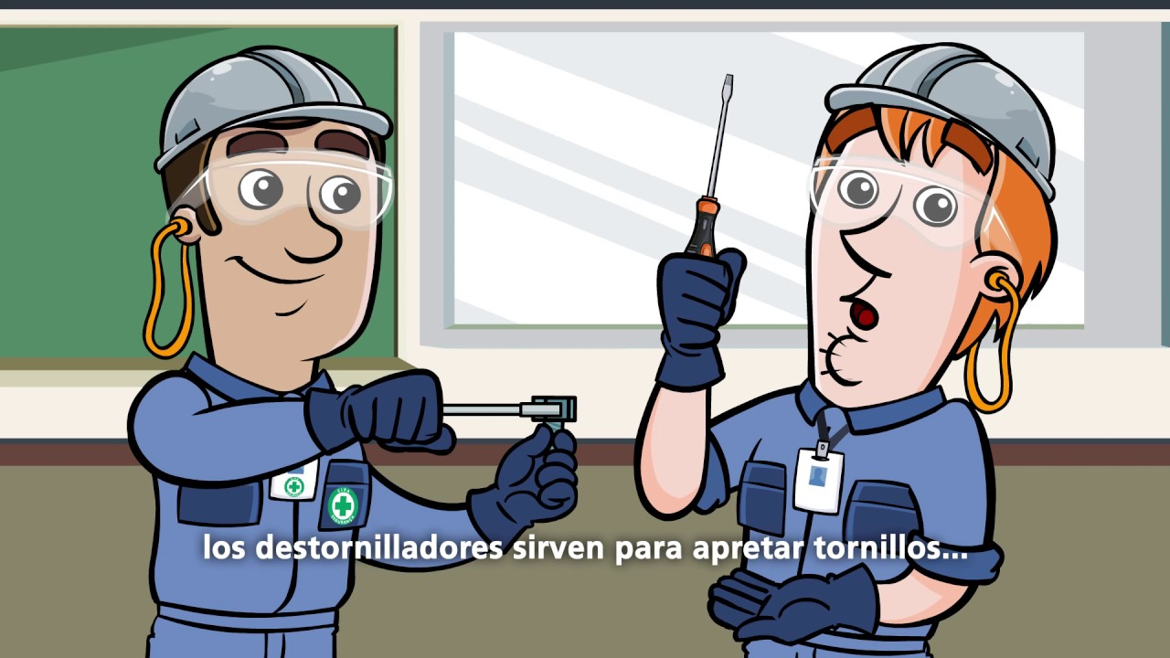
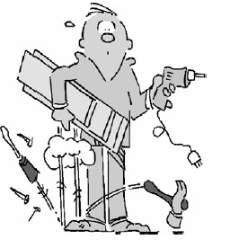
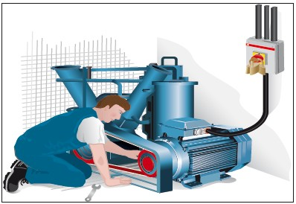
Recomendaciones prácticas
Empleador
Trabajador
Máquinas
Herramientas
Para el Transporte
Para el Almacenamiento

Slide 7
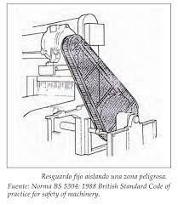
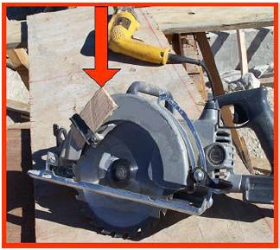
Medidas de protección del usuario frente a máquinas y herramientas
Especificaciones de uso
Usar las medidas de seguridad de las máquinas:
Resguardos de seguridad
Dispositivos de seguridad
Usar los equipos de protección individual específicos

Slide 8
HERRAMIENTAS DE MANO
MARTILLO – MASA – CINCEL – SIERRA – PINZAS Y ALICATES:
APLICACIONES
ACCIDENTES FRECUENTES
PRACTICAS DE SEGURIDAD
CONDICIONES

Slide 9
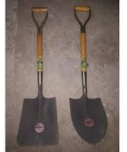
Palas
RIESGOS
NORMAS BÁSICAS DE SEGURIDAD

Slide 10
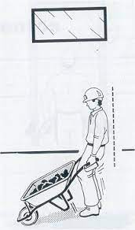
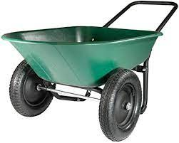
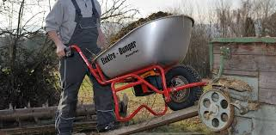
Carretilla
RIESGOS
NORMAS BÁSICAS DE SEGURIDAD

Slide 11
MÁQUINAS HERRAMIENTAS
NORMAS GENERALES EN CUANTO A LA SEGURIDAD
DISPOSICIONES GENERALES DE CONTRUCCION E INSTALACIÓN
DISPOSICIONES GENERALES DE UTILIZACIÓN.

Slide 12
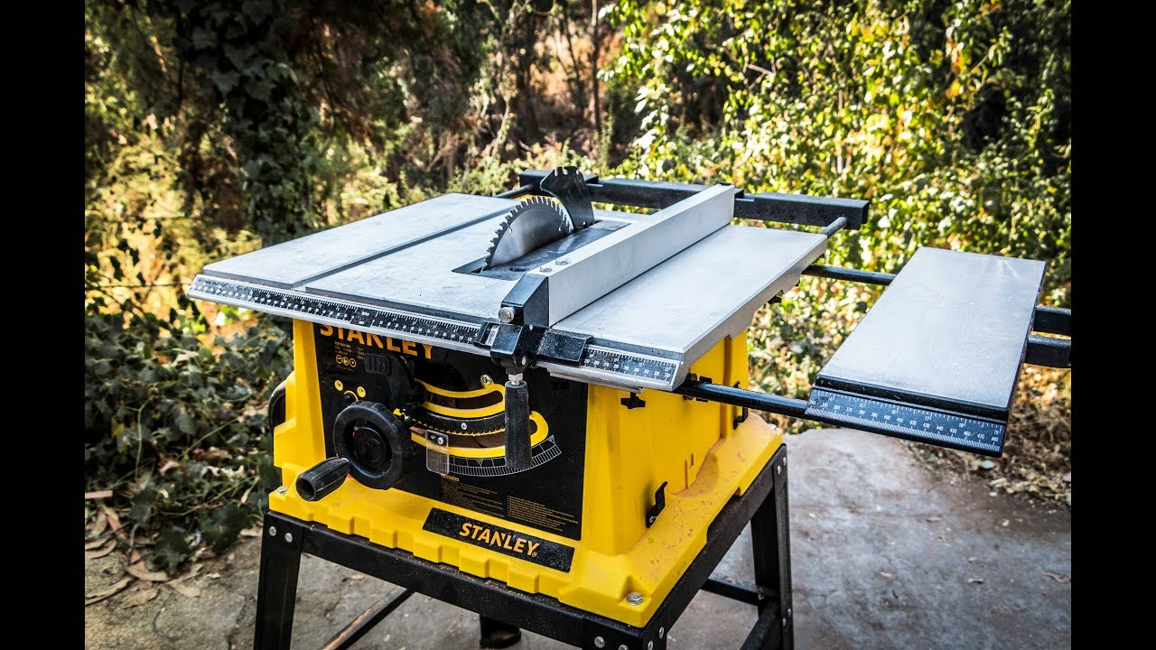
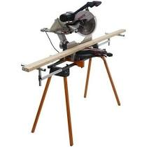
Sierras Circulares
RIESGOS
NORMAS BÁSICAS DE SEGURIDAD
ELEMENTOS DE PROTECCION

Slide 13
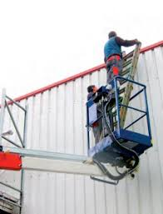
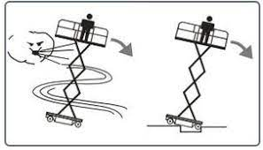
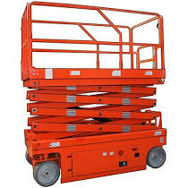
Elevador tijera
RIESGOS
NORMAS BÁSICAS DE SEGURIDAD

Slide 14
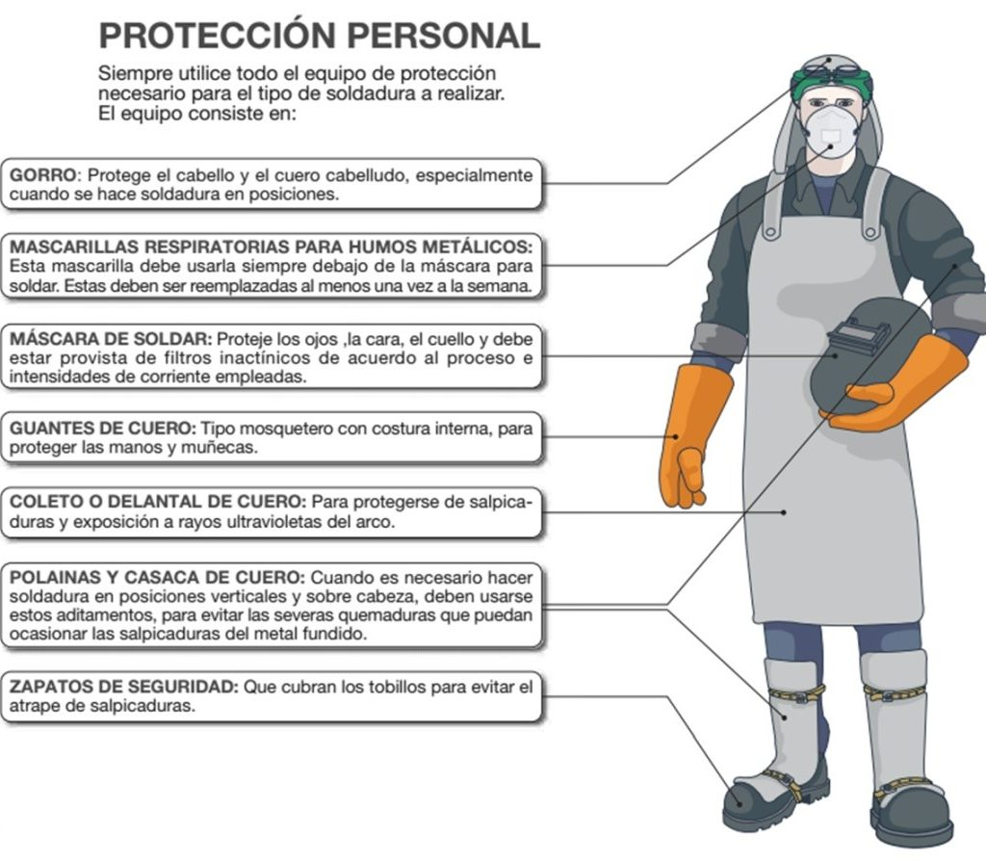
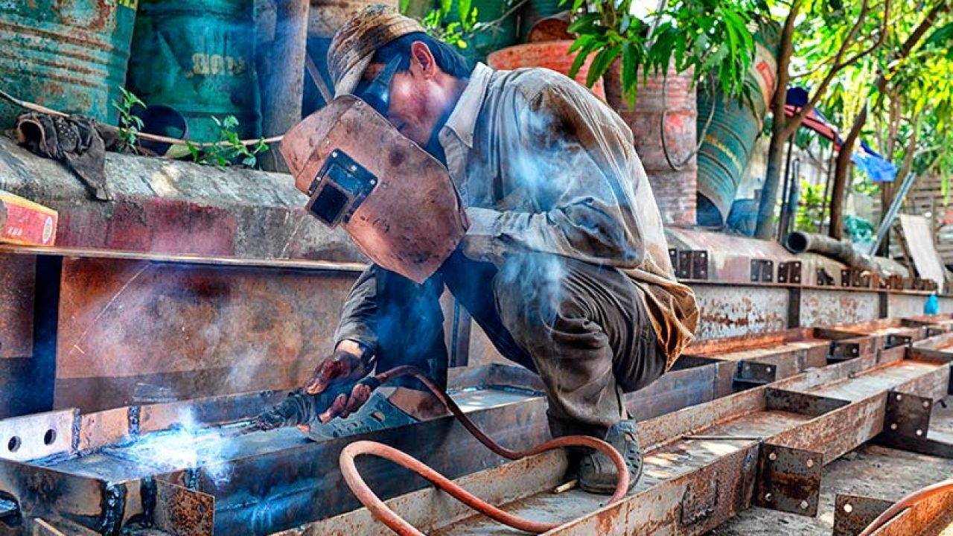
Soldadoras
RIESGOS
NORMAS BÁSICAS DE SEGURIDAD

Slide 15
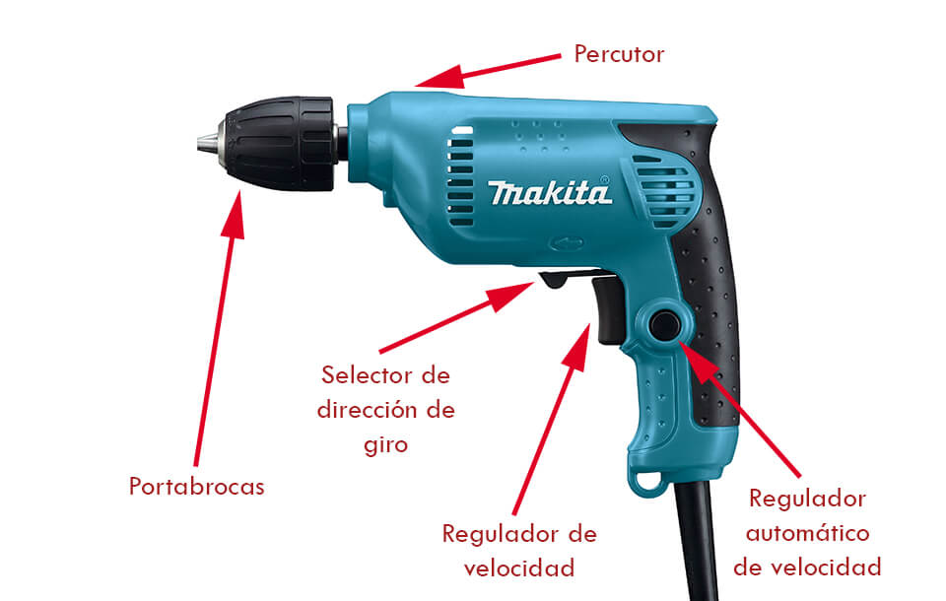
Taladros
RIESGOS
NORMAS BÁSICAS DE SEGURIDAD

Slide 16
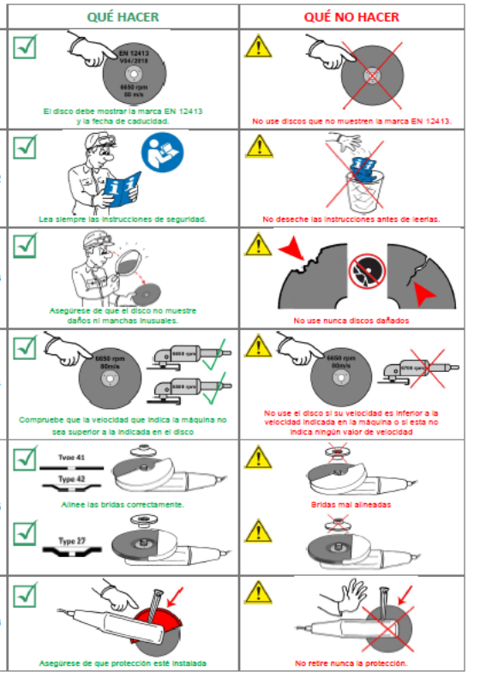
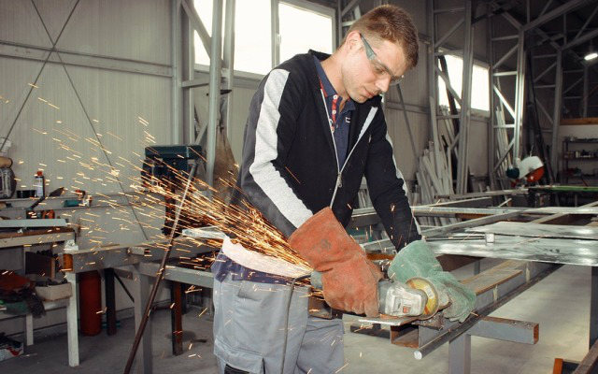
Amoladoras
RIESGOS
NORMAS BÁSICAS DE SEGURIDAD

Slide 17
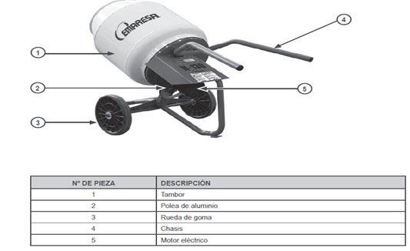
Hormigoneras
CARACTERISTICAS GENERALES
ELEMENTOS DE TRANSMISION, DESCRIPCION Y RIESGOS
TAREAS PREVIAS AL TRABAJO
COMPROBACIONES DIARIAS
NORMAS BÁSICAS DE SEGURIDAD
UTILIZACION DE LA HORMIGONERA
PROTECCIONES INDIVIDUALES Y COLECTIVAS

Slide 18
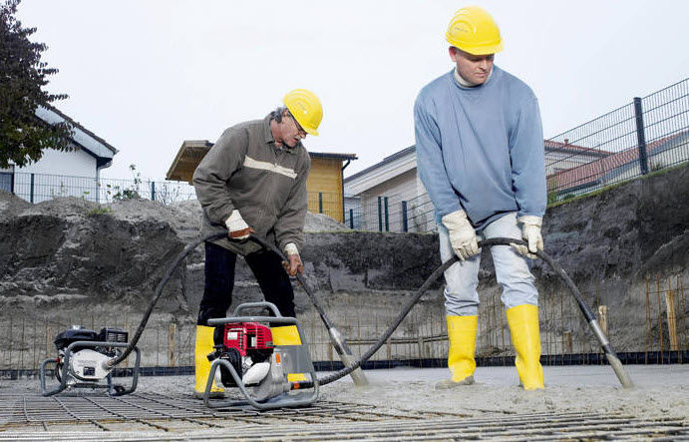
Vibradores de hormigón
RIESGOS
NORMAS BÁSICAS DE SEGURIDAD

Slide 19
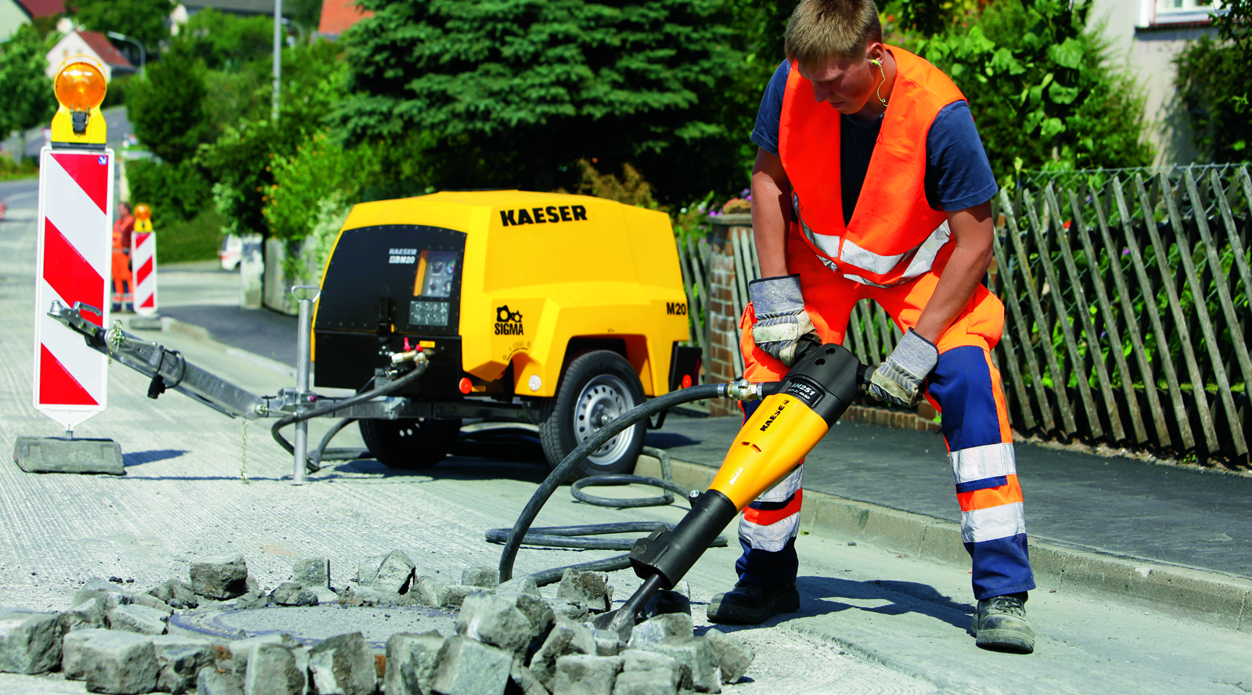
Martillo Neumático
RIESGOS
NORMAS BÁSICAS DE SEGURIDAD

Slide 20
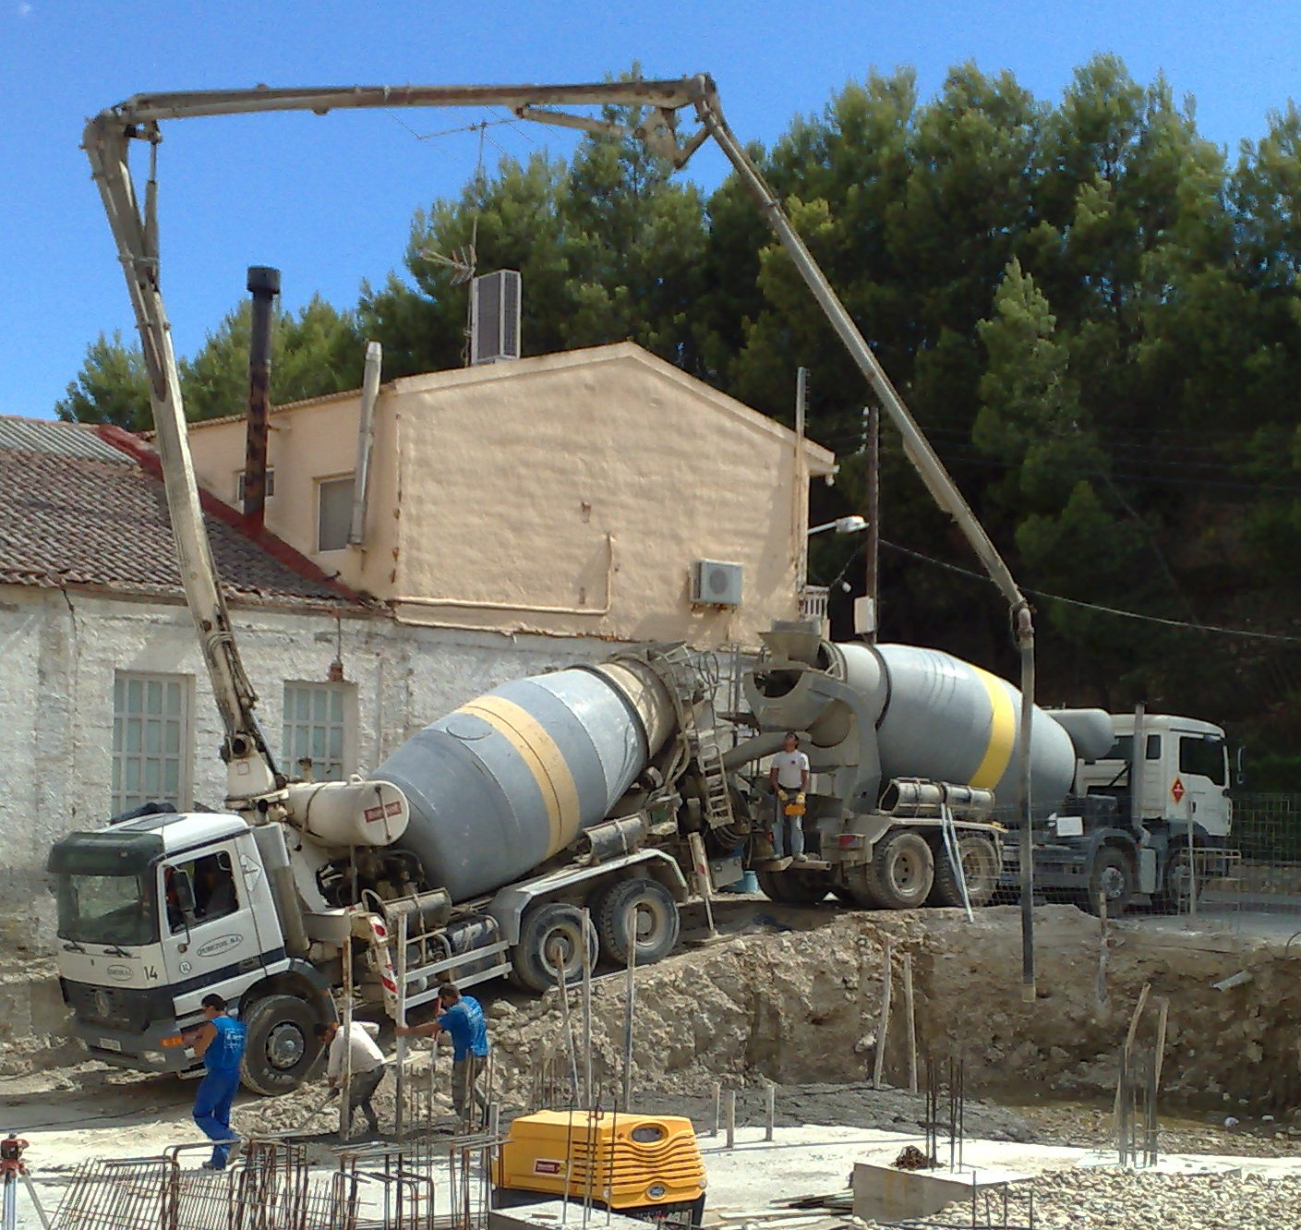
Camion mixer
RIESGOS
NORMAS BÁSICAS DE SEGURIDAD

Slide 21
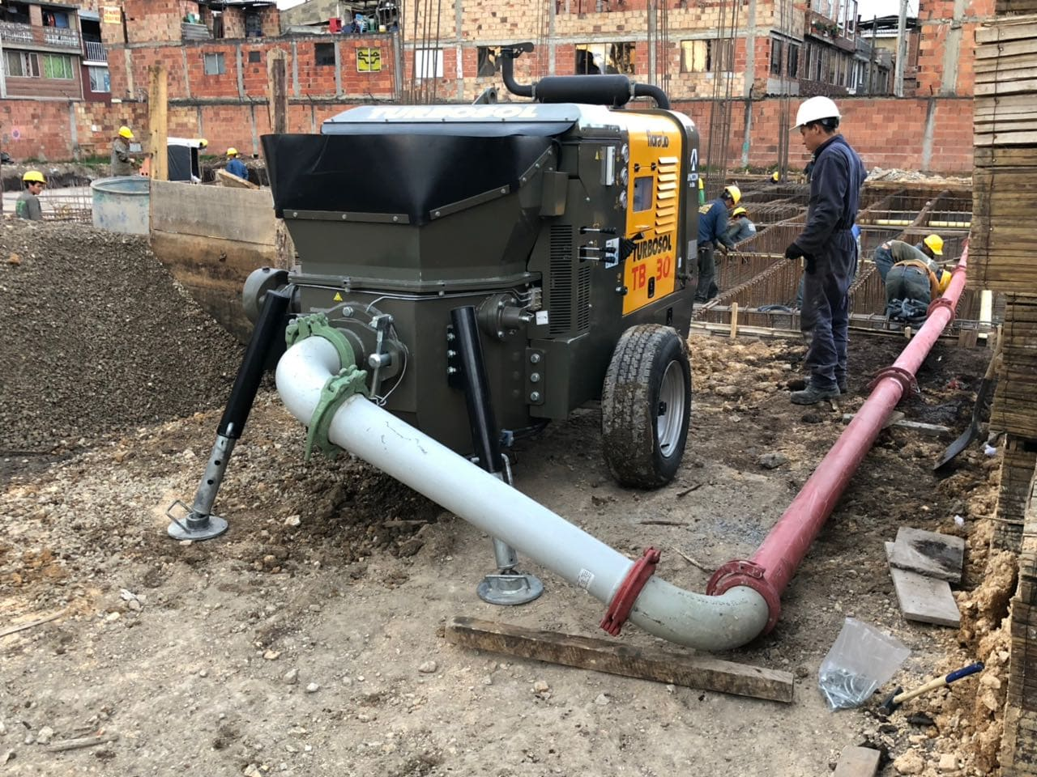
Bomba para Hormigonar
RIESGOS
NORMAS BÁSICAS DE SEGURIDAD

Slide 22
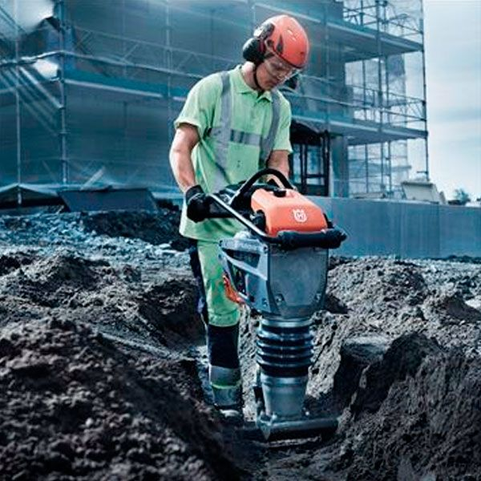
Pison compactador
RIESGOS
NORMAS BÁSICAS DE SEGURIDAD

Slide 23
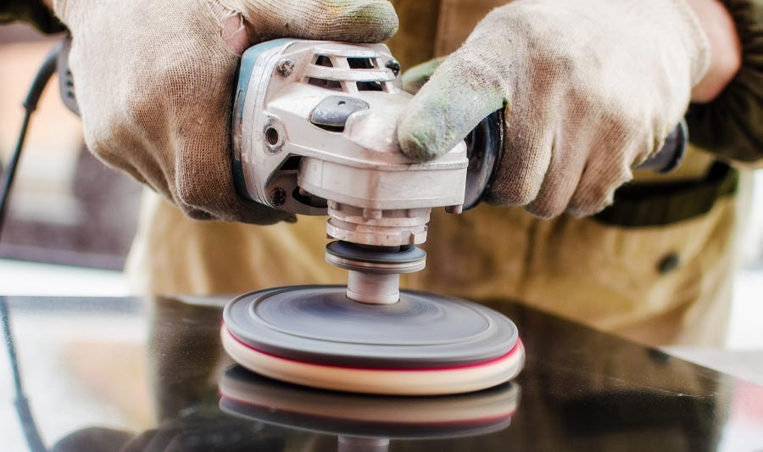
Pulidoras
RIESGOS
NORMAS BÁSICAS DE SEGURIDAD

Slide 24
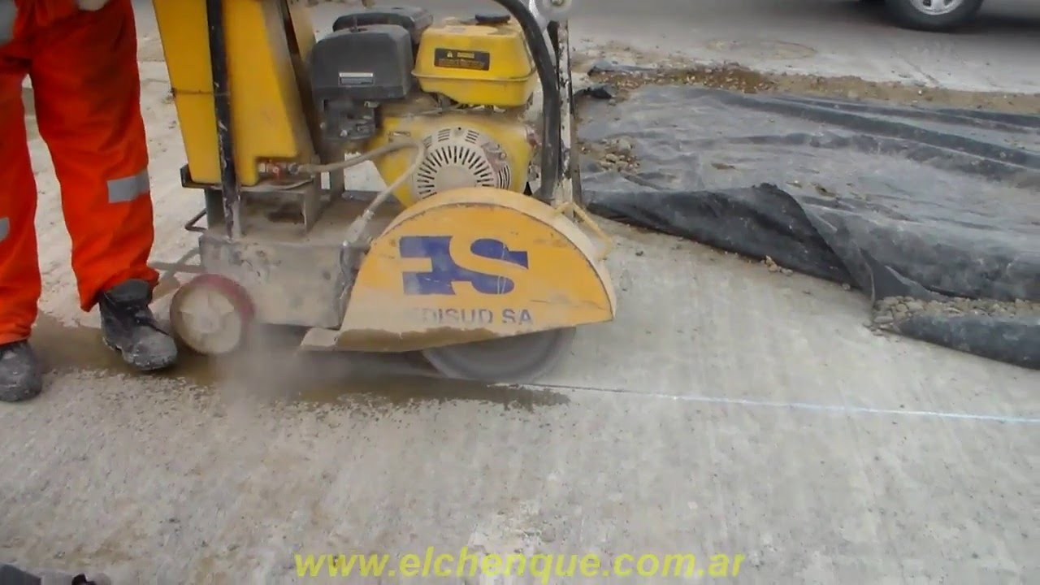
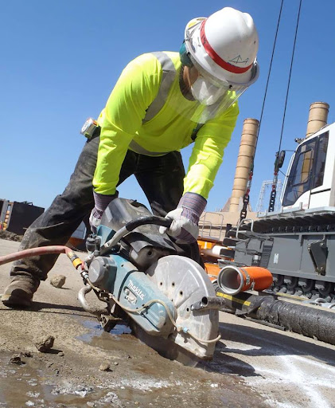
Aserradoras de pavimento
RIESGOS
NORMAS BÁSICAS DE SEGURIDAD

Slide 25
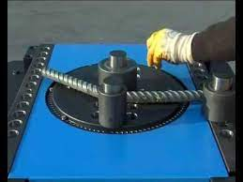
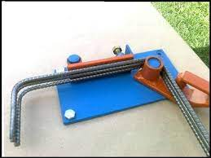
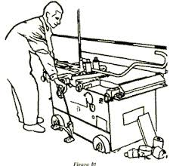
Dobladora de hierros
RIESGOS
NORMAS BÁSICAS DE SEGURIDAD
NORMAS PREVENTIVAS
EQUIPO DE PROTECCION PERSONAL

Slide 26
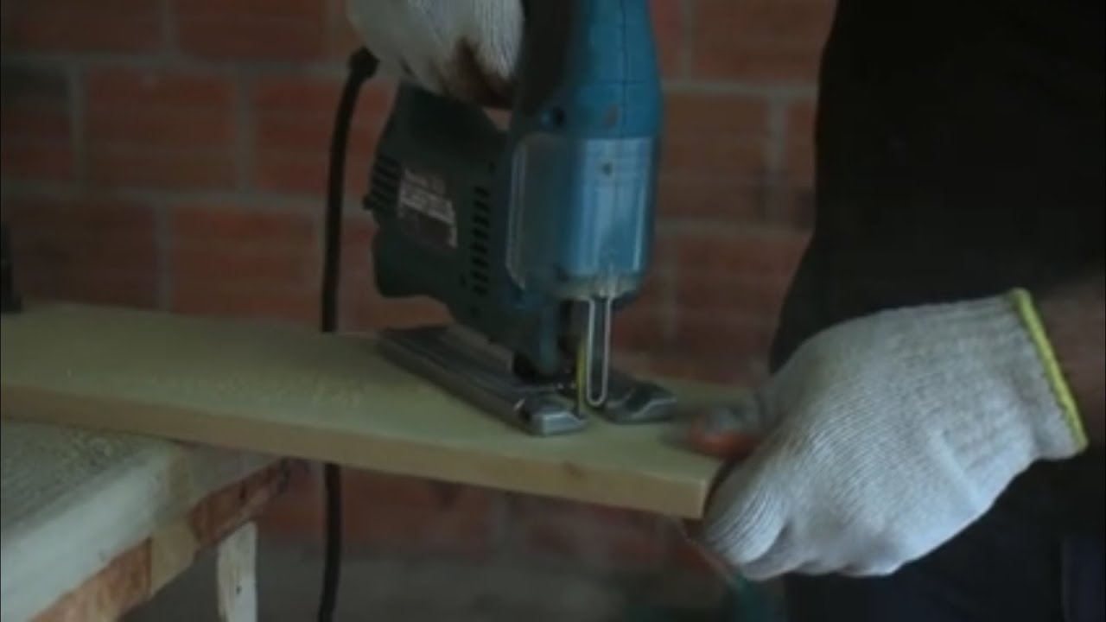
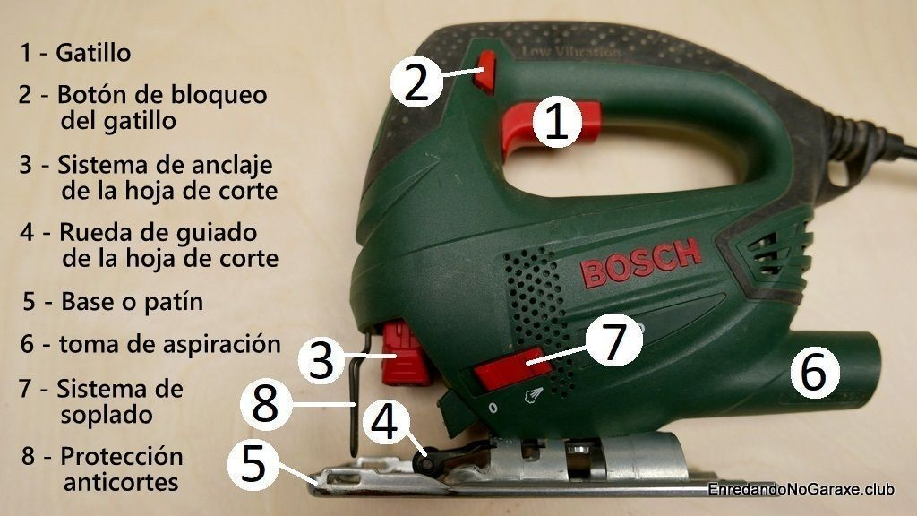
Caladora
RIESGOS
NORMAS BÁSICAS DE SEGURIDAD

Slide 27
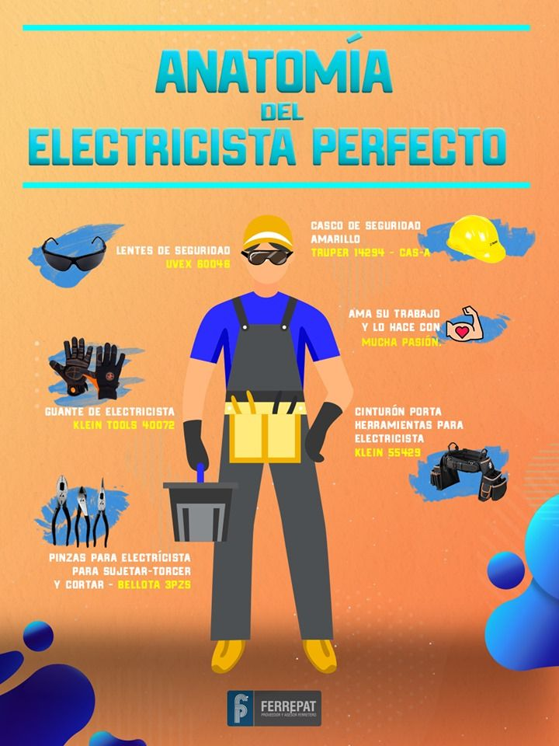
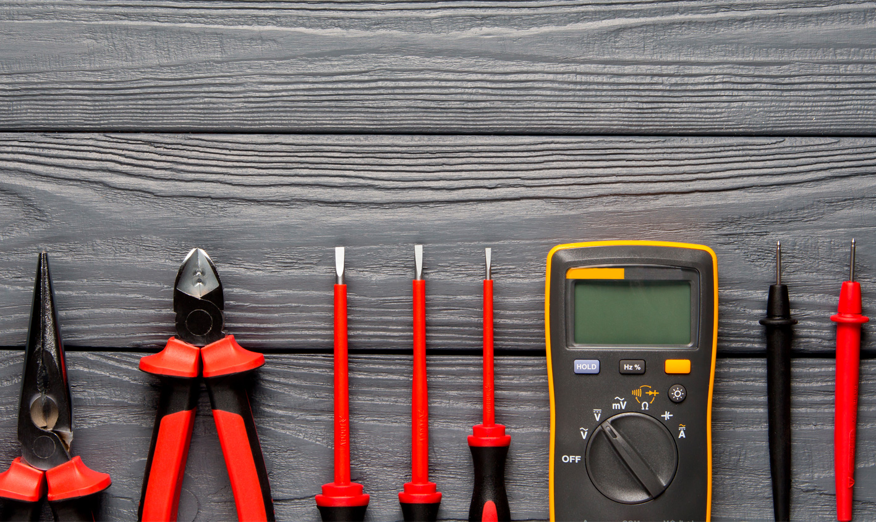
Herramientas manueles electricistas
RIESGOS
NORMAS BÁSICAS DE SEGURIDAD

Slide 28
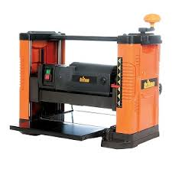
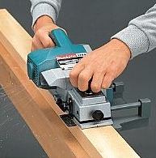
Cepilladora de madera
RIESGOS
NORMAS BÁSICAS DE SEGURIDAD

Slide 29
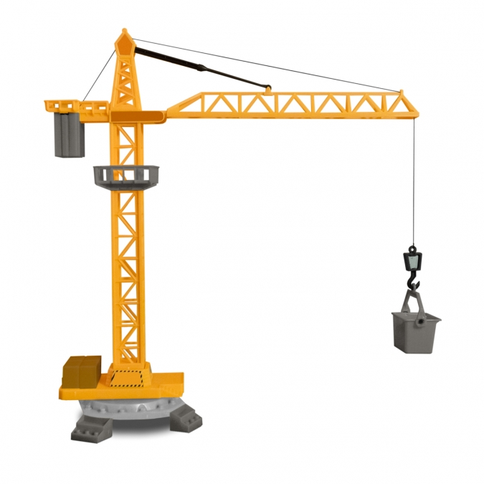
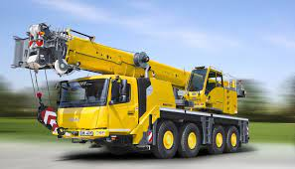
Grua
RIESGOS
NORMAS BÁSICAS DE SEGURIDAD

Slide 30
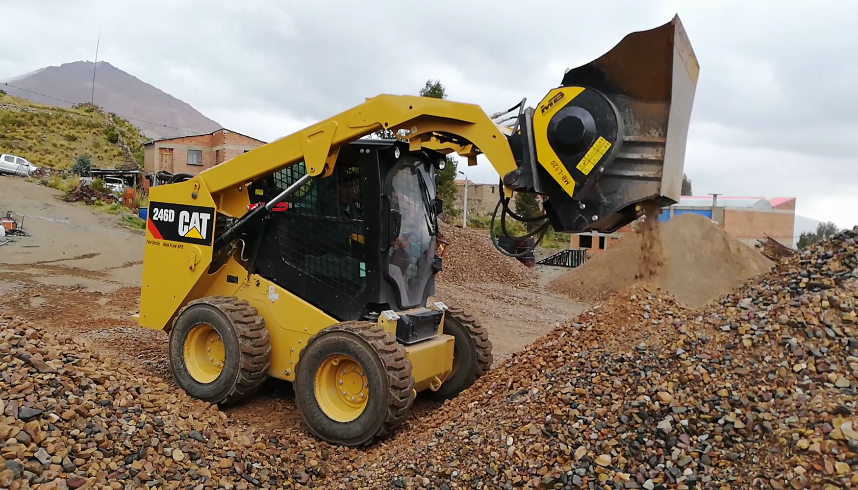
Minicargadoras
RIESGOS
NORMAS BÁSICAS DE SEGURIDAD

